Slide 1
Проверь себя!
24 июня 1892
Начало Холерного бунта в Ташкенте
Мухаммад Якуб
Новый аксакал Ташкента
12
Ровно столько кладбищ закрыли в Ташкенте
400
Человек участвовали в восстании в Ташкенте

Slide 2
Проверь себя!
1891
Массовое переселение русских в Ферганскую долину
17 мая 1898 г
Начало восстания в Андижане
Мухаммад Али
Предводитель восстания в Андижане
20 июня 1899 г
Новое восстание в Ферганской долине

Slide 3
ИСТОРИЯ УЗБЕКИСТАНА
9
класс
Тема:
Территориальное расселение и социальное положение, культура и наука каракалпаков во второй половине XIX – начале XX вв

Slide 4
ПЛАН
Социальная жизнь каракалпаков
Хозяйство и ремесла
Родоплеменные отношения и традиции
Культура и наука каракалпаков

Slide 5
Социальная жизнь каракалпаков
Каракалпаки жили на берегах Урала, затем Волги, далее в Приаралье и низовья Сырдарьи
Их земли считались государственными и они платили за неё налог, выполняли повинности
В начале XIX в. они заняли низовье бассейна Амударьи, южный и юго-западный берега Аральского моря
Обещали открыть отдельные кладбища на окраине города, но открыли всего 1 кладбище
Из-за постоянных набегов около 100 тысяч каракалпаков приняли подданство Хорезма

Slide 6
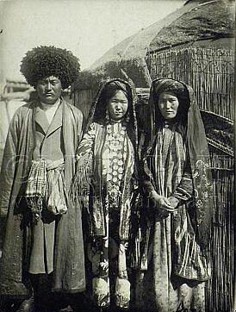
Управление туркестанским краем
Социальная жизнь каракалпаков
Каракалпаки делились по родо-племенному признаку на аулы, и пользование землей также осу-ществлялось общинами. Племе-на рыли каналы и метили свои скоты. Мухаммад Рахимхан II сформировал «Каракалпакский улус». Управление улусом осу-ществлял хан. Аталык и беглар-беги управляли крупными пле-менами. Духовенство находи-лось под покровительством ханов. У каракалпаков было два вида судов–суды казиев и биев.

Slide 7
Управление туркестанским краем
Хозяйство и ремёсла каракалпаков
Из-за оседлого образа жизни, каракалпаки начали заниматься земледелием но частенько безуспешно так как подвергались набегам разбойников. В таких случаях они обращались к хану
Рыболовство, охота и скотоводство имело важную роль в жизни каракалпаков, это связанно с рекой Амударья и Араль-ским морем. Также караваны покупали вяленную рыбу
Часть населения занималась изготов-лением предметов быта для продажи, таких как ковротка-чество, изготовление тканей, резьба по дереву и кости, худо-жественная вышивка

Slide 8
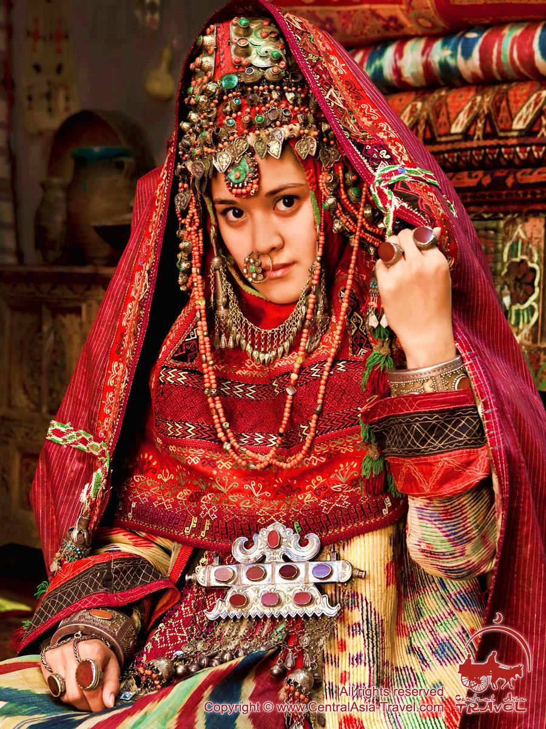
Родоплеменные отношения и традиции
Родовые общины в составе ки-тайских, кипчакских, мангытских и кенагасских племен формиро-вали конгломерат арись – «род четырнадцати». Если среди пле-мени арись самым крупным был «род четырнадцати», то в воен-ном отношении вторыми счита-лись арисы-кунграды, объеди-нявшие в себе шуллуков и джоун-гуров. большая доля скота, земли и воды приходилась на старей-шину племени, духовенство и биев.

Slide 9
Родоплеменные отношения и традиции
Бегларбеги
Управлял каракалпакскими племенами. Занимался сбором налогов и воинской повинностью
Их назначал хан. Они управляли своими племенами, могли наказывать или одарить соплеменника
Их направляли для укрепления ислама среди каракалпаков. Они выбирали одарённых детей для учёбы в медресе
Ишан
Мулла
Бий и его старейшины

Slide 10
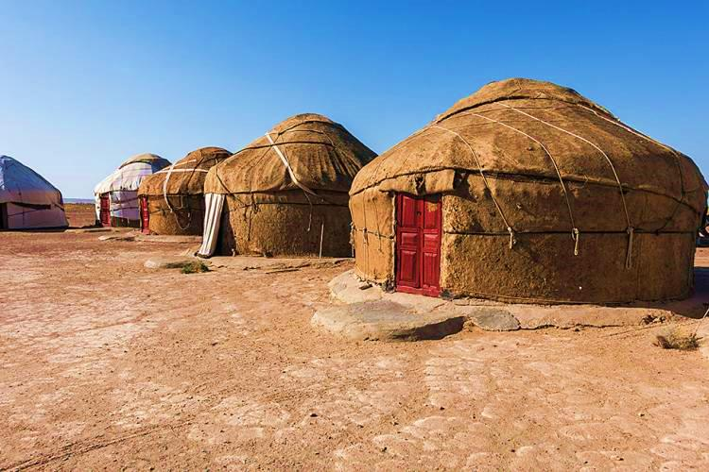
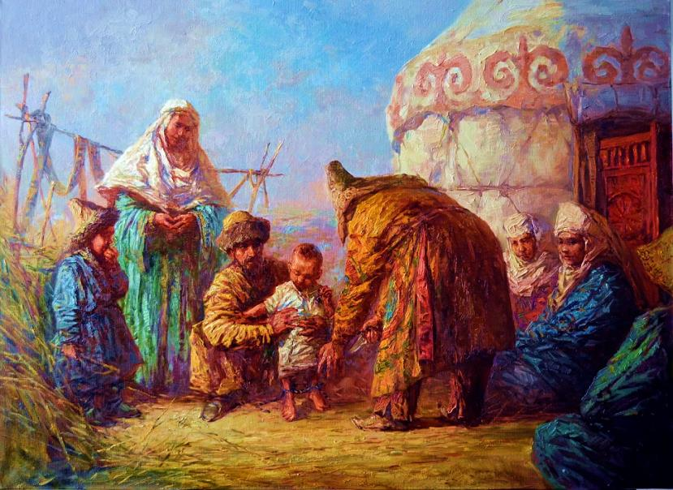
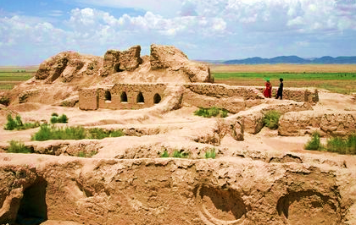
Родоплеменные отношения и традиции
Каждое племя имело свои традиции погребения, кладбища у них были обособленными. Кладбище строилось на местах погребения в прошлом знаменитых святых или уважаемых старейшин. В свадебных мероприятиях участие всех членов рода считалось обязательным.
Смена кочевого образа жизни на оседлый создал уникальный симбиоз культурно-материальных ценностей. Формировался образ жизни, подпитанный идеями заботы, любви и гуманизма.

Slide 11
Устное народное творчество
Пословицы
Предания
Афоризмы
Лапары
Дастаны-эпосы
Улены
Сатира
«Советы отцов»
«Советы отцов»- это наставления в виде музыкальных произведений
Устами Омирбека-простофили сатирически раскрывались пороки общества и человека
эпос «Кырк кыз»- это дастан о Гулаим, дочь властителя крепости Аллаяра и о её героичес-ких подвигах с хорезмским батырём Арсланом

Slide 12
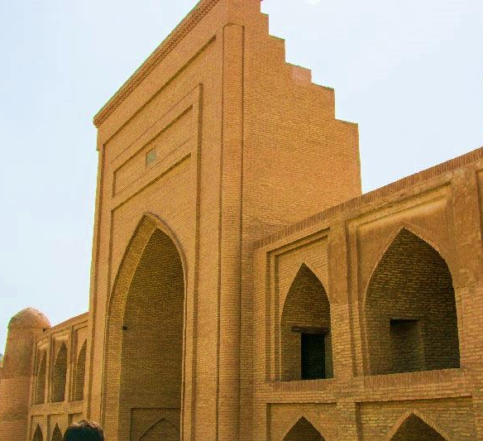
Управление туркестанским краем
Образование
Самыми знаменитыми медресе были Каракум-ишан и Таш.
Медресе Каракум-ишан было возведено в середине XIX в. Вначале оно использовалось в качестве мечети.
Медресе Таш было построено в 1841 году правителем Мангыта Ходжания- зом. Обучение в медресе было двух-ступенчатым. 1 ступень – арабский язык и грамматика, 2 ступень – религиозные и правовые документы

Slide 13
Литературные деятели
Кунходжа (1799–1880)
Аташ Алшинбай
(1788–1875)
Аджинияз (1824–1878)
Бердах (1827–1900)
Посвятил своё творчество населению аулов, повседневному их быту и труду, указывая на несправедливые порядки.
Обучался в медресе Шергазихан. Первым удостоился степени ахунд. До наших дней дошли около 100 произведений
Учился в медресе Каракум-ишан. Начал сочинять стихи с 20 лет и на протяжении полувека создавал улены (песни)«Посвящение народу»
Учился в медресе Каракум-ишан посвятил своё творчество в стихах «Чабаны», «Жнецы», «Белый камыш» населению аулов

Slide 14
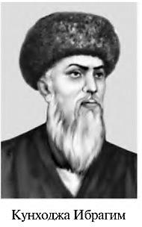
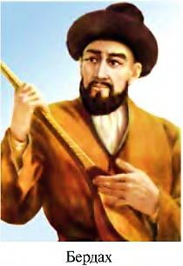
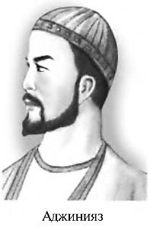
Культура и наука каракалпаков
К началу XX в. эстафету народных традиций каракалпакского народа принимают и продолжают представители нового поколения, такие, как Умар, Кулимбет, Сарыбай, Кулмурат и Садык.

Slide 15
Задание для самостоятельного выполнения
Прочитать параграф № 21
Написать опорный конспект
Ответить на вопросы в конце параграфа

